Slide 1


ACREDITACIÓN Y EL VALOR DE LA PLANIFICACIÓN DE CÁTEDRA

Slide 2


Te invitamos durante la charla a exponer las preguntas que se ocurran aquí:
mentimeter.com
Código de acceso: 46746207

Slide 3

ACREDITACIÓN EL ROL PROTAGÓNICO DE LOS DOCENTES EN EL PROCESO DE LA ACREDITACIÓN

Slide 4

Es un organismo descentralizado que funciona en jurisdicción del Ministerio de Educación de la Nación. Tiene la función de evaluar carreras de grado, posgrado y acreditar carreras que estén dentro del Artículo 43 de la Ley de Educación Superior, además de autorizar la creación de nuevas universidades.
INGENIERÍA

Slide 5
ACREDITACIÓN
Acreditar las carreras por CONEAU implica un proceso de cumplimiento de estándares ministeriales.
Los estándares deben ser evaluados por los pares evaluadores previo haber realizado la Autoevaluación
Un estándar es por ejemplo una carga horaria mínima de la carrera o formación práctica, contenidos mínimos en sus programas de estudio, la calidad de sus docentes, que la carrera tenga prácticas supervisadas, etc.

Slide 6
Estándares de acreditación vigentes
Para cada carrera de grado, se compone de:
Articulado
Anexos
ANEXO I –Contenidos Curriculares Básicos
ANEXO II –Carga Horaria Mínima
ANEXO III –Criterios de Intensidad de la Formación Práctica
ANEXO IV -Estándares para la acreditación

Slide 7
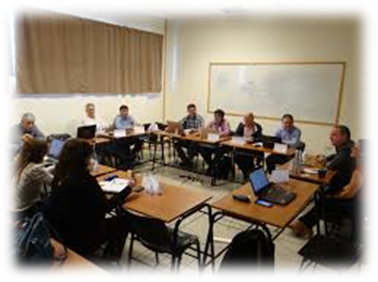
Pasos de una acreditación de grado
Autoevaluación por parte de la carrera.
Actuación de los comités de pares.
Decisión final por parte de la CONEAU
ACREDITACIÓN POR UN PERÍODO DE SEIS AÑOS
ACREDITACIÓN POR UN PERÍODO DE TRES AÑOS
NO ACREDITACIÓN

Slide 8
ACTORES INTERVINIENTES
ACREDITACIÓN
RECTORADO
UNIDAD ACADÉMICA
DOCENTES
ALUMNOS
GRADUADOS
DEPARTAMENTOS
Realiza la formalización de la participación en la convocatoria
Inicia del trámite en TAD
En el Formulario CONEAU Global:
Presentación de la formalización
Creación de la solicitud de acreditación
Módulo Unidad Académica
Participa en las entrevistas con los pares evaluadores
Participan en las entrevistas con los pares evaluadores
En el Formulario CONEAU Global:
Módulo Carrera
Fichas de Actividades Curriculares
Laboratorios
Investigación
Vinculación
Autoevaluación
Participa en las entrevistas con los pares evaluadores

Slide 9
El rol del docente
COMPLETAR EL CVar
VINCULARSE
PLANIFICACIONES DE CÁTEDRAS
AUTOEVALUACIONES DE ASIGNATURAS
(Formulario CONEAU)
VISITA DE PARES

Slide 10

CURRICULUM
La creación de la cuenta de CONEAU Global y el llenado del currículum puede ser realizado únicamente por el docente (o por una persona designada por él) pero no puede ser completado por la institución o unidad académica, ya que el mismo currículum será luego utilizado en todas las presentaciones de sus Instituciones.
VINCULACIONES
Cada docente, además de completar su currículum, deberá revisar las vinculaciones que la Institución realice en sus solicitudes de acreditación. Las vinculaciones deben ser aprobadas para que la Institución pueda presentar su solicitud.
realizado únicamente
por el docente
revisar las vinculaciones
deben ser aprobadas
Asignaturas
Investigación
Vinculación

Slide 11
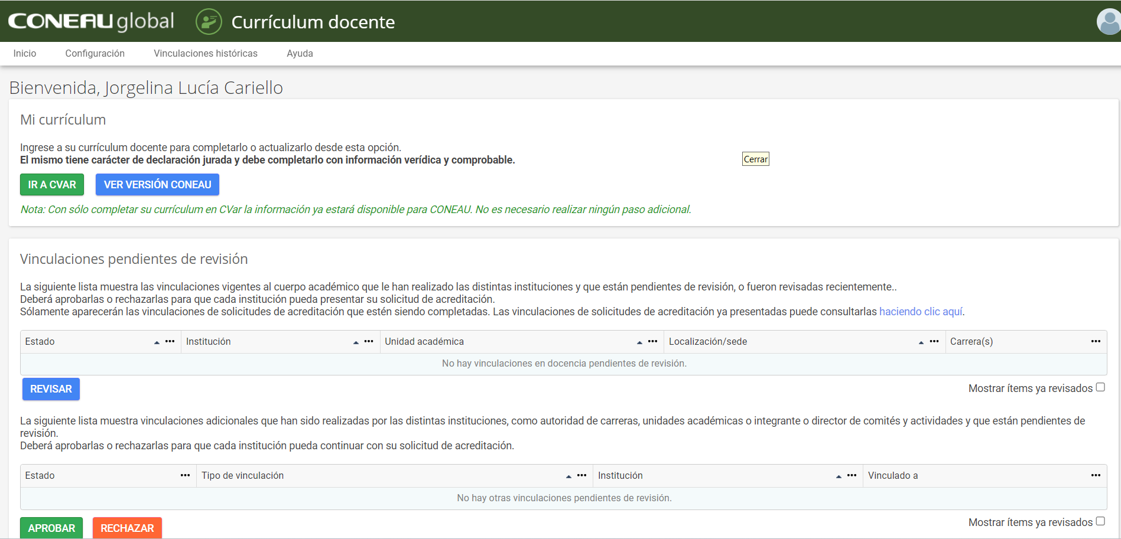

Slide 12
Impacto en la carrera
CANTIDAD DE DOCENTES
CANTIDAD DE CARGOS
CANTIDAD DE DEDICACIONES (INVESTIGACIÓN Y VINCULACIÓN)
FORMACIÓN ACADÉMICA VINCULADA A LA ESPECIALIDAD
FORMACIÓN EN POSGRADOS
DOCENTES INVESTIGADORES
CATEGORIA DE LOS INVESTIGADORES

Slide 13
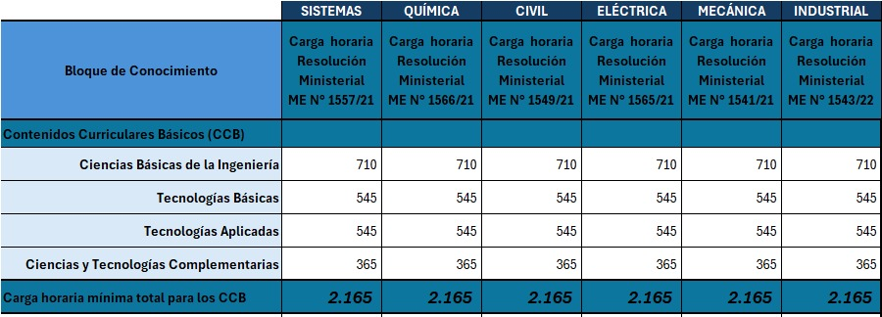
Planificaciones de cátedra
CONTENIDOS
ANEXO I - Contenidos Curriculares Básicos (acordes a las ORDENANZAS UTN)
CANTIDAD DE HORAS
ANEXO II - Carga Horaria Mínima
Tributación al perfil del graduado
Duración mínima de la carrera: 5 años
Carga Horaria Mínima de la carrera: 3600 horas
Cada Bloque de Conocimiento deberá tener, como mínimo:

Slide 14
Planificaciones de cátedra
CANTIDAD DE HORAS
ANEXO III - Criterios de Intensidad de la Formación Práctica
La carrera deberá cumplir con un mínimo de 750 horas de formación práctica, incluyendo un Proyecto Integrador e instancias de Práctica Profesional Supervisada, que podrán integrarse en una misma actividad curricular.
Estas 750 horas de formación práctica están incluidas y distribuidas, en la carga horaria total mínima especificada en los Bloques de Conocimiento.

Slide 15
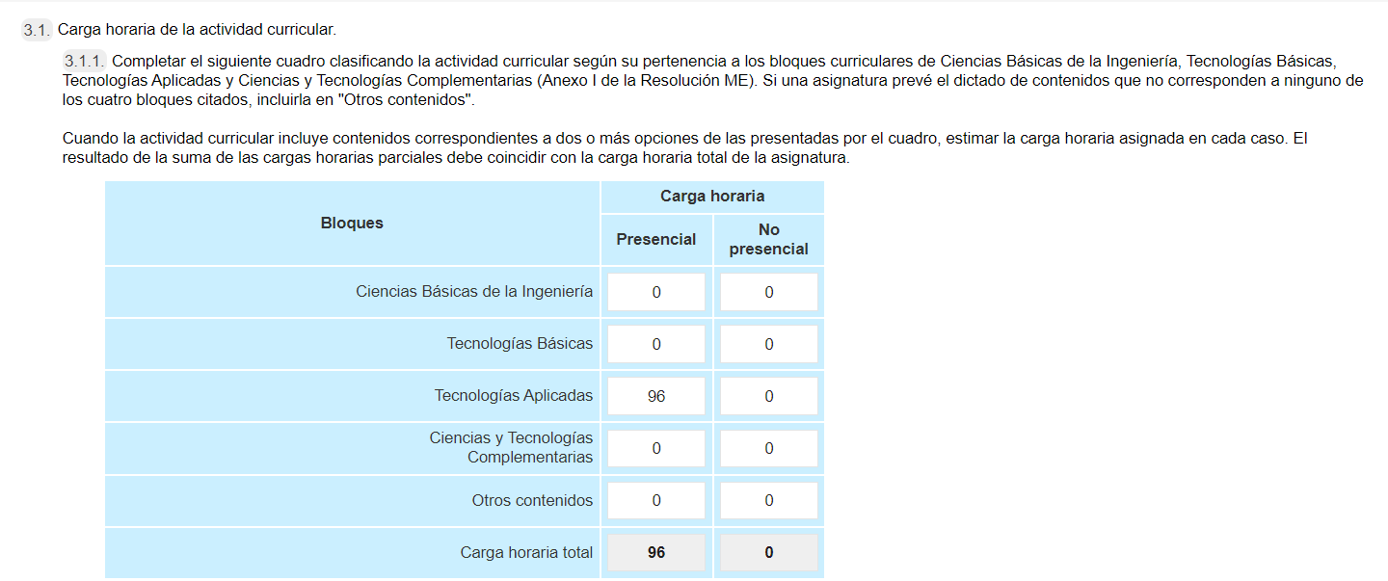
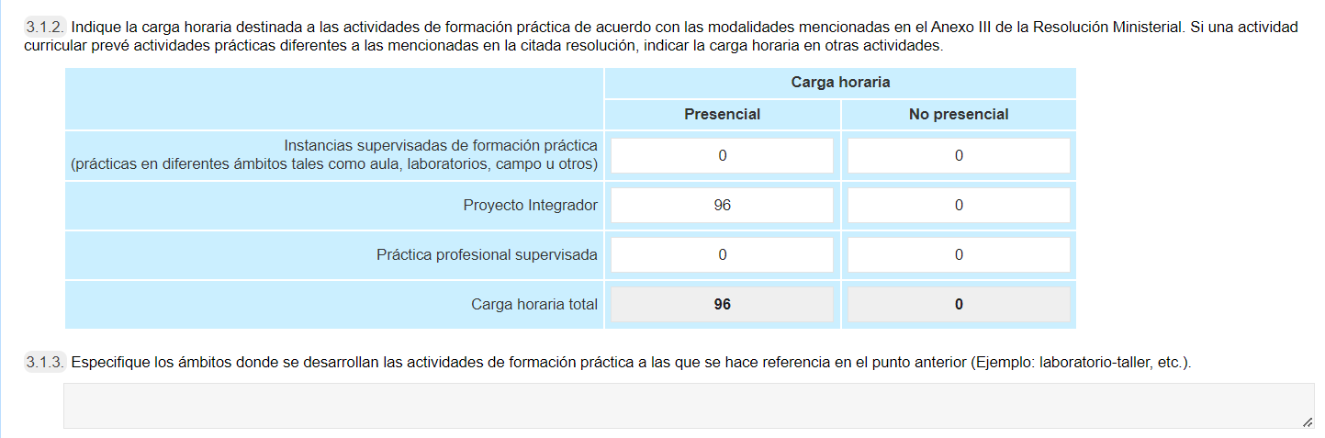

Slide 16
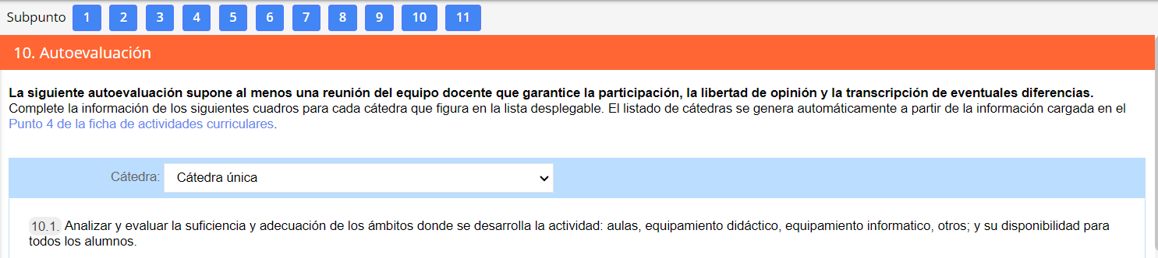
Autoevaluaciones FAC

Slide 17
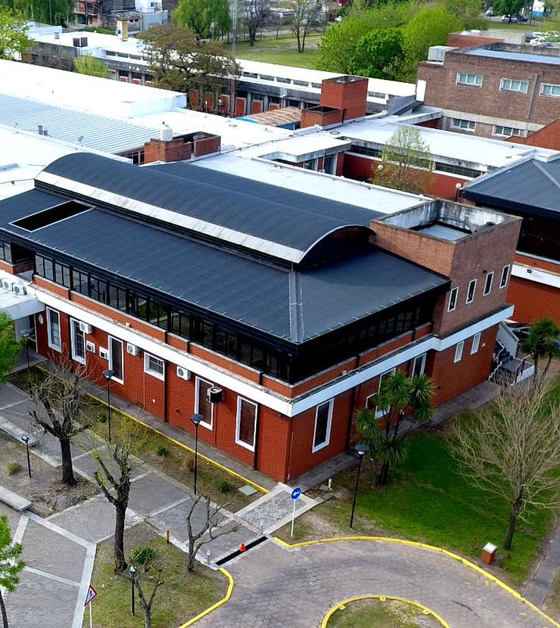
VISITA DE PARES EVALUADORES
Agenda de visitas (virtual)
Entrevista (sólo docentes)
Entrevista a responsables de laboratorios
Documentación respaldatoria (guía de TP, instancias evaluativas, tesinas, tesis
Comisión de Seguimiento del Plan de Estudios

Slide 18
ANEXO IV Estándares para la Acreditación 2. Condiciones para la Actividad Docente
2.1. La carrera cuenta, por sí misma o como parte de una unidad mayor, con procedimientos, mecanismos, normas y criterios utilizados para la selección, ingreso, permanencia y promoción del cuerpo académico de la carrera.
2.2. La carrera justifica que la cantidad y la dedicación del cuerpo académico son acordes a las actividades de formación de la carrera.
2.3. La carrera justifica que la planta docente reúne el nivel de cualificación requerido para las actividades de formación, acorde con sus objetivos y/o el perfil institucional.

Slide 19
ANEXO IV Estándares para la Acreditación 2. Condiciones para la Actividad Docente
2.4. La carrera especifica las actividades de investigación y/o desarrollo tecnológico, extensión y transferencia en las que participa el cuerpo académico, en el ámbito de la institución o asociado con otras instituciones, y/o las estrategias que implementa y/o de las que participa a efectos de promover la participación de los docentes en ellas.
2.5. La carrera cuenta, por sí misma o como parte de una unidad mayor, con mecanismos de promoción orientados a que los docentes realicen, en el marco de la política institucional, actividades de actualización y formación continua.
2.6. La carrera justifica que dispone o tiene acceso a los recursos, insumos, tecnología e instalaciones necesarios para el desarrollo de las actividades curriculares, en el marco de los objetivos y/o Perfil Institucional.

Slide 20

Evidencias de aprendizaje
Coherencia interna de la planificación
Objetivos
Resultados de aprendizaje
Estrategias de enseñanza
Evaluación
Mejora continua

Slide 21
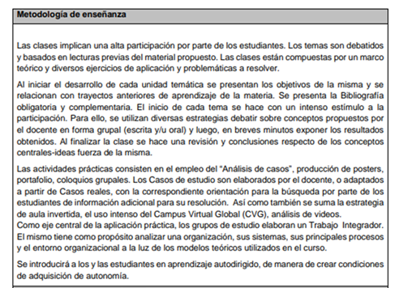
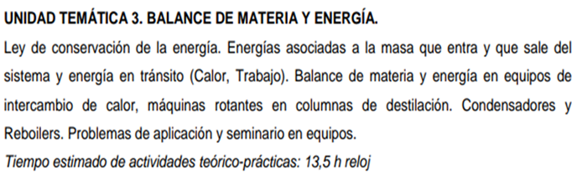
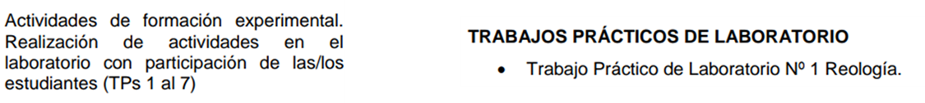

Slide 22

¡Muchas gracias!

